Slide 1
Sur la route du
Zero Waste
8 juillet 2015
Notes:
Mots d’accueil : ravie de vous accueillir ici ; découverte du micro-quartier Ramey ; lieu dédié à la cuisine végétale ; nous sommes ensemble pendant 2 jours ½ pour parler de Zero Waste et de son application sur un territoire et il était donc évident de commencer par une présentation de ces deux mots.

Slide 2
Zero Waste
Une démarche globale et participative pour atteindre l’objectif zéro déchet, zéro gaspillage

Slide 3
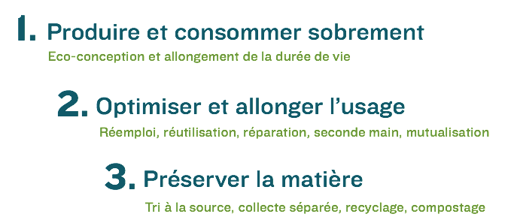
Zéro déchet, zéro gaspillage

Slide 4
Zero Waste
Une démarche globale et participative pour atteindre l’objectif zéro déchet, zéro gaspillage
Notes:
Remise à plat complète : on ne parle pas seulement d’actions de prévention, on parle aussi des modes de collecte, de tarification, etc.

Slide 5
Zero Waste
Une démarche globale et participative pour atteindre l’objectif zéro déchet, zéro gaspillage
Notes:
Suppose la participation de tous les acteurs du territoire
Attention, “participative” peut être un mot galvaudé, on peut le confondre avec “concertation”, mais entendons-nous bien…
Il s’agit d’un investissement dès les début, dans la stratégie même et le pilotage

Slide 6
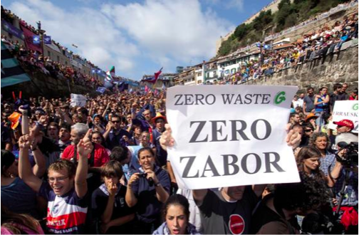

Slide 7
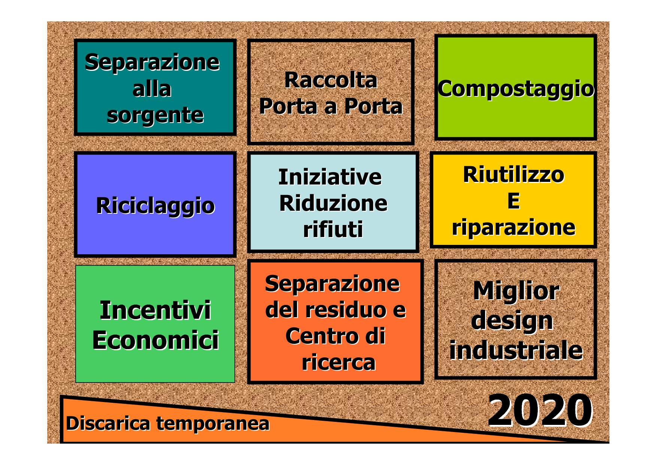
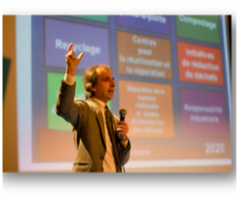
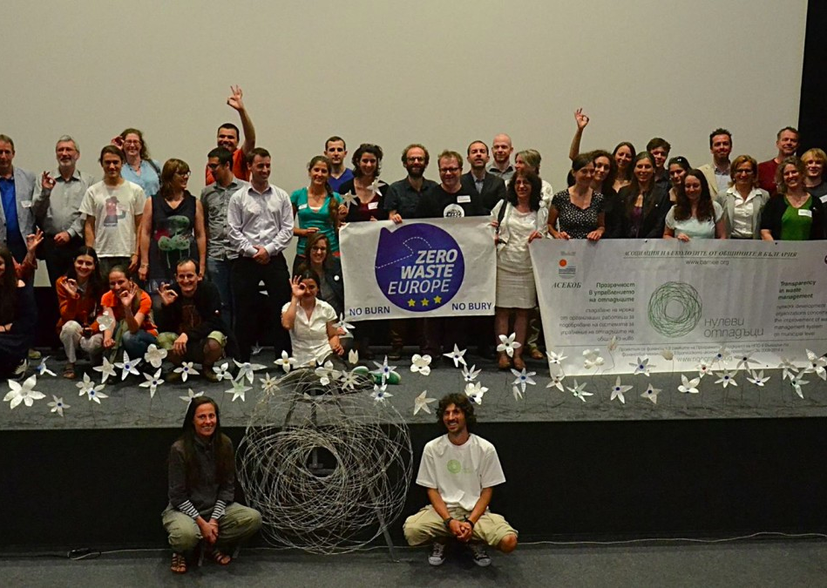
[2007 - 2013]
2007
Capannori s’engage dans la démarche Zero Waste
2011
1ère rencontre européenne des collectivités et ONGs Zero Waste
2013
Rossano Ercolini reçoit le Goldman Prize
2013
Création de la fondation Zero Waste Europe

Slide 8
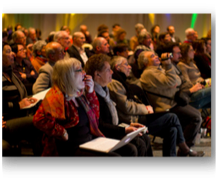
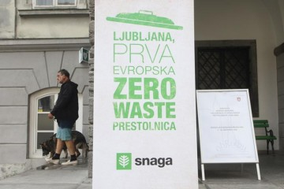
[2014]
1er février - Bobigny (93)
Lancement Zero Waste France
Juillet à décembre
AAP Territoires ZGZD
Medde - Ademe
Septembre - Ljubjana
1ère capitale européenne
engagée dans la démarche
Zero Waste
Novembre - SERD
Le Scénario Zero Waste
Editions Rue de l’Echiquier

Slide 9
Capannori, Gipuzkoa, San Francisco…
Les premiers résultats

Slide 10
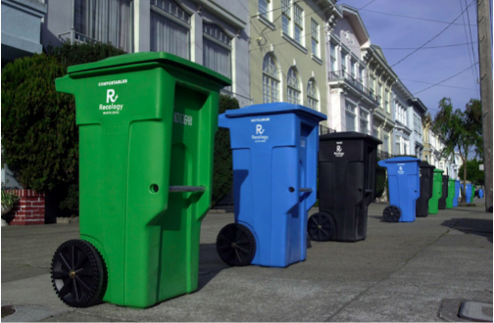
Résultats et ambitions
Déchets triés à la source
(destination valorisation matière ou méthanisation) :
Moyenne française : 36 %
Contarina (550 000 hab.) : 83%
Capannori (45 000 hab.) : 82%
San Francisco (805 000 hab.) : 80%
Hernani (19 000 hab.) : 79%
(objectif 96,7% en 2022)
(objectif 90% en 2020)

Slide 11
Capannori (Italie) : les pionniers
45 000 habitants
Résultats
57% de réduction des OMR
40% de réduction des DMA
82% de recyclage
72 kg d’OMR par habitant en 2013
Etapes
2007 : adoption du programme Zero Waste
2012 : mise en place de la tarification incitative
Notes:
Everything started with a project of incinerator in the late 90’s. Rossano Ercolini, a school teacher
It was important to oppose the project but more important was to propose an alternative : entire and coherent project
Reuse centers, door-to-door separate collection (including biowaste), pay-as-you-throw system, reusable nappies
Research center

Slide 12
Le centre de recherche « zéro déchet »
« si vous ne pouvez pas le réutiliser, si vous ne pouvez pas le recycler, si vous ne pouvez par le recycler, alors l’industrie ne devrait pas le fabriquer »
P. Connett

Slide 13
Trévise (Vénétie, Italie) : les champions
550 000 habitants
50 collectivités
Objectifs 2022
10 kg d’OMR par habitant et par an
96,7% de recyclage
Performances
53 kg d’OMR par habitant et par an
85% de recyclage
Notes:
Proud of their bins

Slide 14
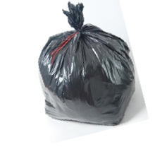
Déchets résiduels :
53 kg /an /hab.

Slide 15
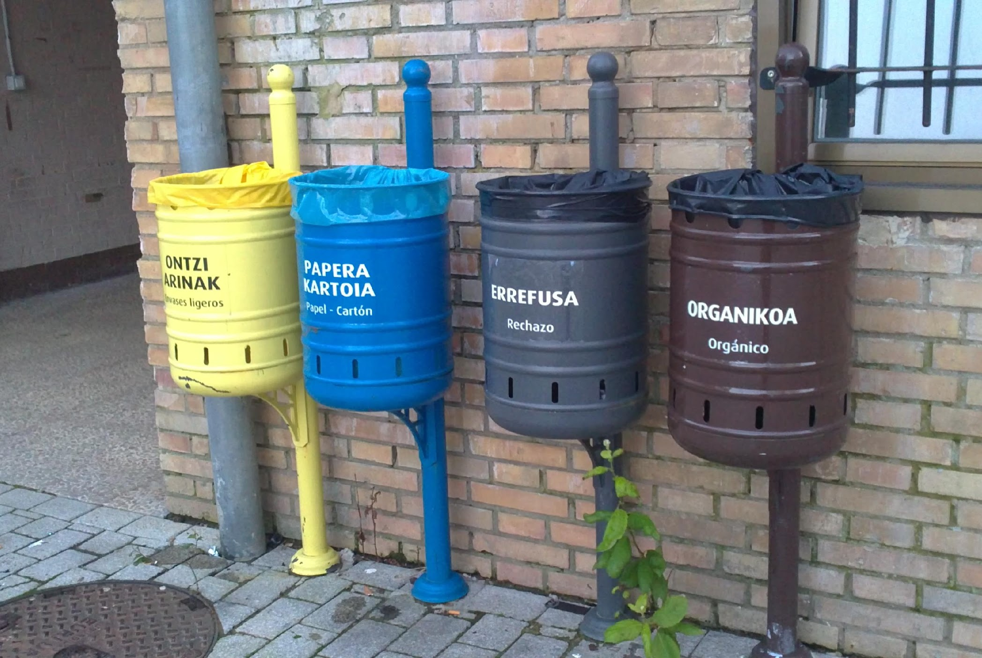
Hernani (Espagne) : les plus rapides
20 000 habitants
2012
78% de recyclage/compostage et 22% d’OMR
56 kg de déchets résiduels par personne
2009
260 kg de déchets résiduels par personne
30% de recyclage/compostage et 70% d’OMR

Slide 16
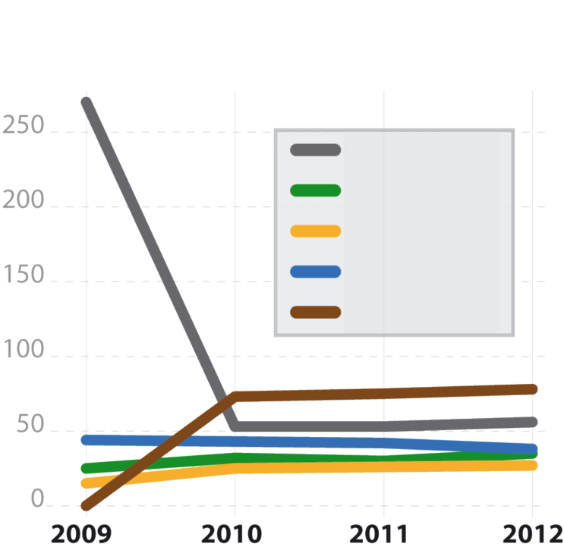
Evolution de la collecte à Hernani (kg/hab./an)
OMR
Emballages verre
Emballages légers
Papier / carton
Biodéchets

Slide 17
Le programme
“Territoires Zero Waste”
Des temps de formation théoriques et pratiques
Des outils et ressources partagées
Une communauté d’échanges

Slide 18
Des temps de formation théoriques et pratiques
Calendrier prévisionnel des activités:
21 -22 septembre : Formation - action à l’élaboration d’une démarche zéro déchet sur son territoire
29 octobre : Formation “les solutions pour la gestion des déchets organiques dans une démarche Zero Waste”
1 - 5 février 2016 : Voyage d’étude en Belgique

Slide 19
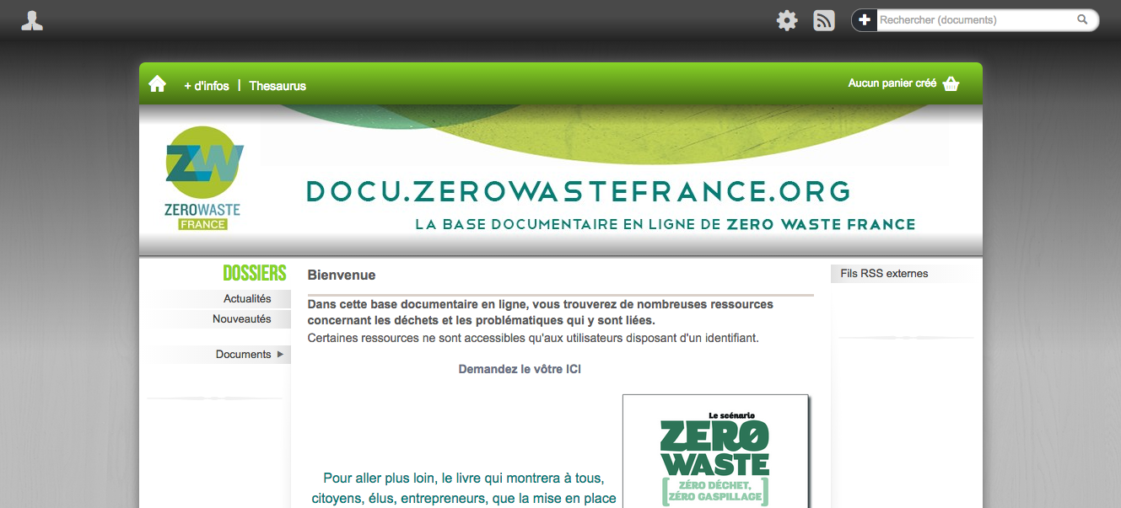
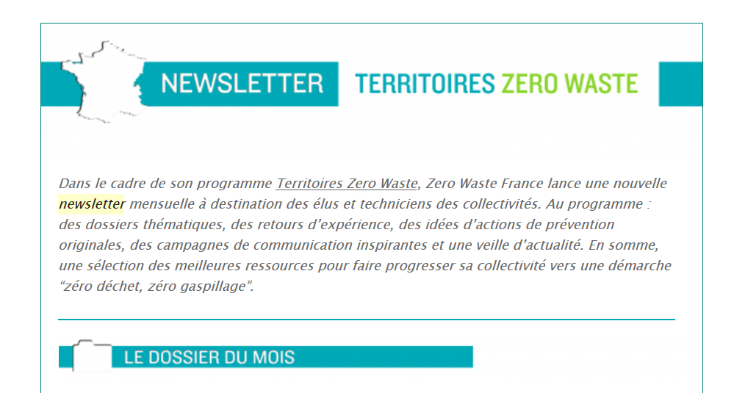
Des outils et ressources partagées
→ Le Scenario Zero Waste
(Edition Rue de l’échiquier )
→ Un espace collectivité dans notre base documentaire
→ Une newsletter mensuelle

Slide 20
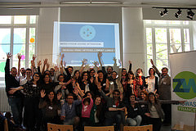
Une communauté d’échanges et des temps de mobilisation
→ Des rencontres avec des innovateurs, militants, praticiens ou experts des démarches Zero Waste.
→ Une rencontre annuelle des territoires participants.
→ Des événements de mobilisation citoyenne.
Notes:
Mob citoyenne = formation déchet climat pour la COP, conférence sur les déchtes, animation autour de notre kit bureau, mon commerçant, kit événement..

Slide 21
Zero Waste France
www.zerowastefrance.org
docu.zerowastefrance.org
lescenario.zerowastefrance.org
Laura Châtel
Programme Territoires Zero Waste
laurachatel@zerowastefrance.org
Flore Berlingen
Directrice
flore@zerowastefrance.org
@FloreBerlin

